Slide 1

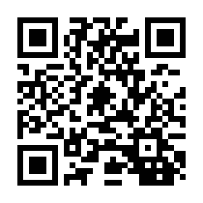

労使間のトラブルでお悩みの方
三重県労働委員会が解決のお手伝いをします。
解雇
有給休暇
お悩みごと
退職勧奨
ﾊﾟﾜﾊﾗ
手当
労使関係の専門家が無料で、
丁寧に「あっせん」を行います！
三重県労働委員会は、賃金、解雇、パワハラなどに関する労使間のトラブルについて、解決に向けた「あっせん」を行っています。
お問い合わせは、
三重県労働委員会事務局（あっせんに関すること）
TEL ０５９－２２４－３０３３ HPはQRコードから⇒
三重県労働相談室（相談・申請窓口）
TEL ０５９－２１３－８２９０
三重県あっせん
検索

Slide 2



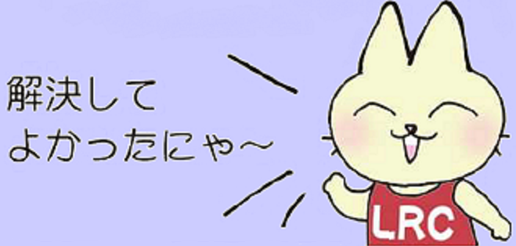
労働委員会をご存じですか？
労働委員会は、労使間のトラブルを、不当労働行為の
審査や労使紛争のあっせんによって解決するために、
法律によって各都道府県に設けられた行政機関です。
労働委員会の特徴
【その１】・公益委員（弁護士 等）
・労働者委員（労働組合の役員 等）
・使用者委員（会社の役員 等）
以上の三者構成の専門家による行政機関です。
【その２】労働委員会では、労使双方の歩み寄りによる
トラブル解決を促す「あっせん」を行っています。
「あっせん」では、経験豊かな公労使委員が
労使双方からお話しを聞き、それぞれの立場を
活かして双方が納得できる解決案を示すなど、
トラブル解決に向けて親身で丁寧にサポートします。
【その３】あっせん制度は、無料で利用できます。

